Slide 1
앱 사용 예시(목차)
로그인/회원가입
메인 화면 구성
시 별 추천 코스
코스 즐겨찾기
코스 관리 구성
코스 생성
코스 수정
코스 주행
포토 관리 구성
기록 관리 구성
모임 관리 구성
모임방 구성
모임방 주행 (=크루방 주행)
크루방 구성
크루방-모임방 연결
크루원으로 초대

Slide 2
로그인/회원가입

Slide 3
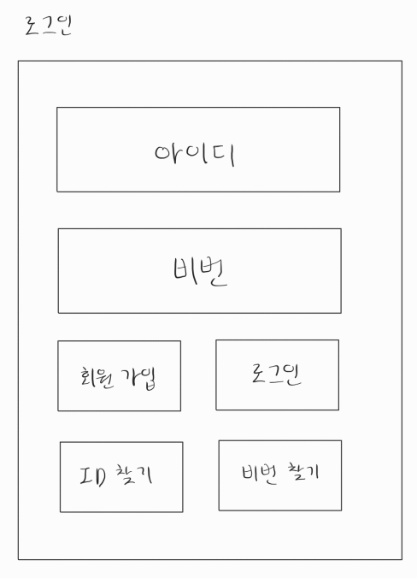
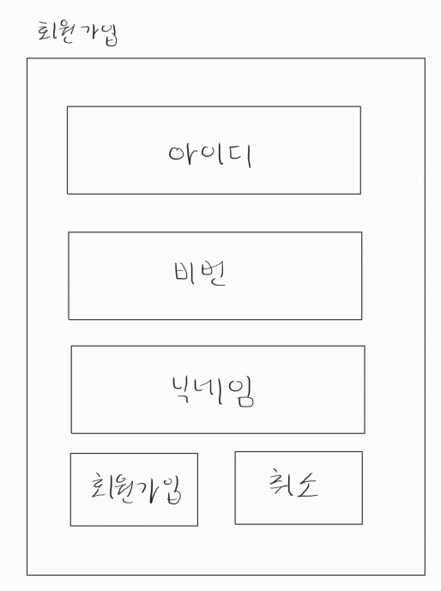
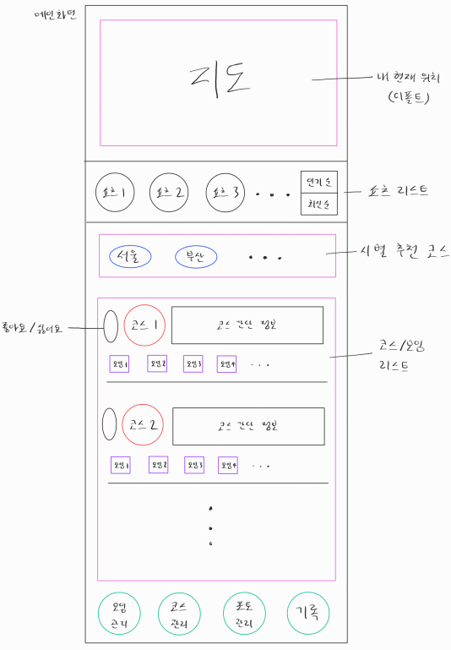
회원가입 버튼 클릭
-> 회원가입 창으로 이동
로그인 버튼 클릭
-> 메인화면으로 이동
회원가입, 취소 버튼 클릭
-> 로그인 창으로 이동

Slide 4
메인화면 구성

Slide 5
내 현재 위치를 가리키는 지도
유저들이 포토 모드로
녹화한 쇼츠들을 업로드
좋아요/싫어요 개수에 따라 인기 순위가 바뀜
유저들이 코스 관리창에서 업로드한 코스들이
행정구역 별로 저장되어 있음
내가 속한 모임/크루 관리
코스 주행 결과들 관리
해당 코스를 대표 코스로 하는 모임들도 있다.
업로드한 코스들이 인기순으로 정렬되어 있다.
내가 만든 코스,
즐겨찾기한 코스 관리
포토 모드로 녹화한 쇼츠들 관리

Slide 6
시별 추천 코스

Slide 7
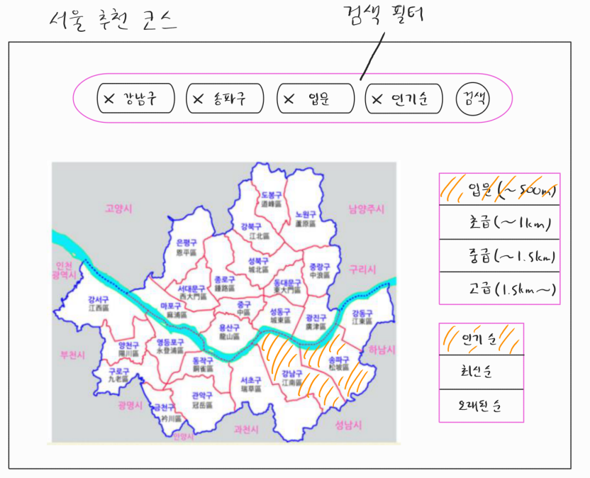
모달 창 <- 서울 터치
검색 버튼
-> 코스/모임 리스트가 재구성됨
지도/선택메뉴를 터치 시 나타나는
주황색 영역 별로 필터가 적용

Slide 8
코스 즐겨찾기

Slide 9
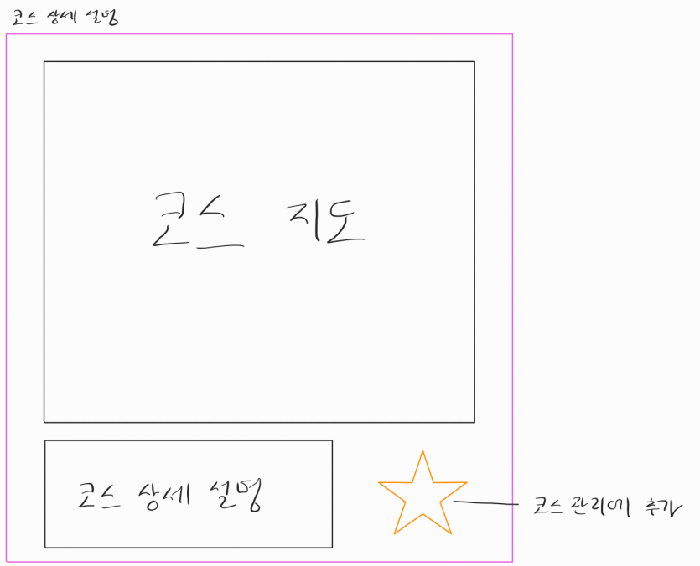
코스 그림 터치
-> 모달 창
즐겨찾기 터치
-> 코스 관리창에 코스 저장

Slide 10
코스 관리 구성

Slide 11
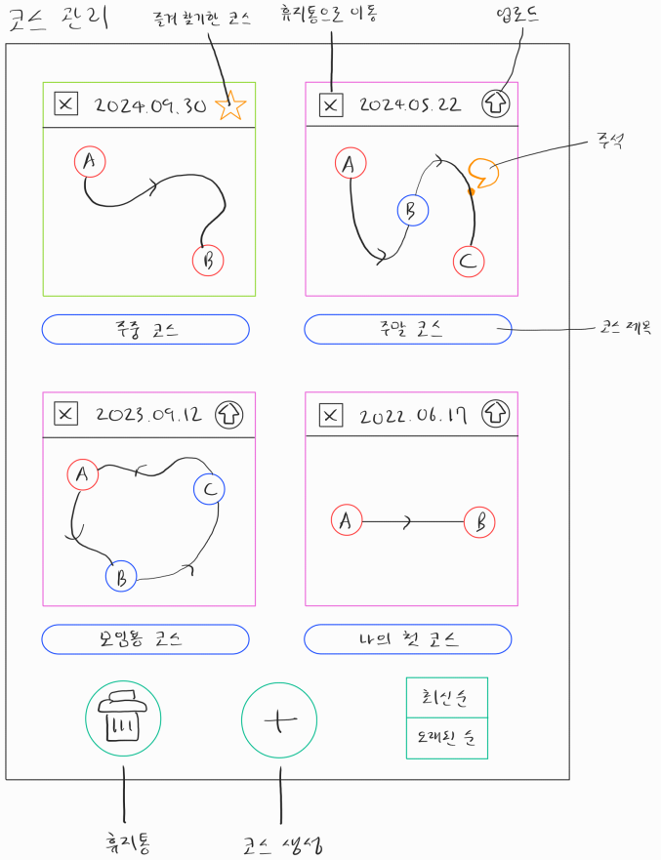
타인이 만든 코스
코스 생성 시 입력한 정보를 기반으로
시별 추천 코스 목록에 저장
내가 만든 코스
메인화면
-> 코스관리 창
코스를 생성하면
코스 관리 창에 저장됨

Slide 12
코스 생성

Slide 13
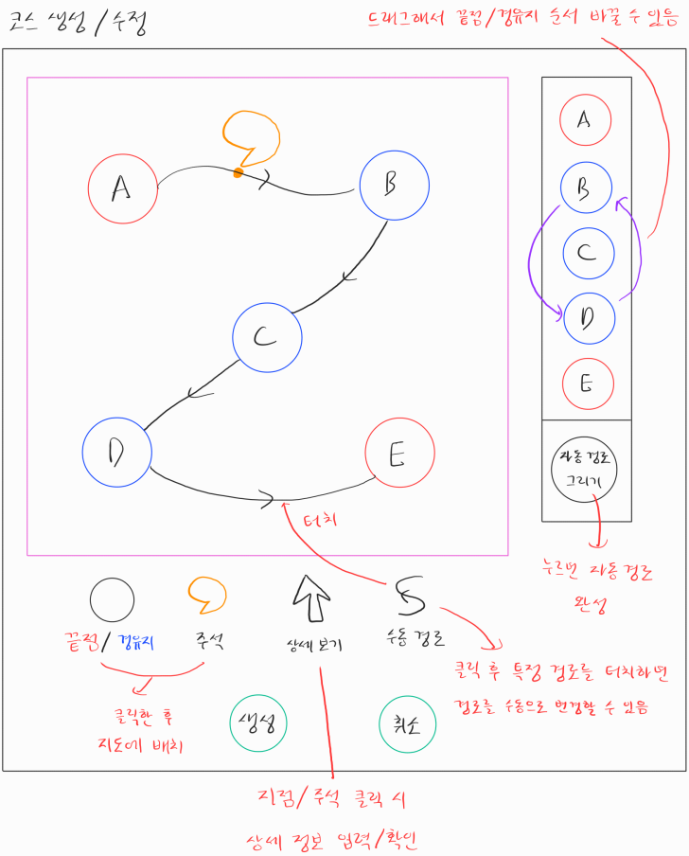
2. 각 지점을 따라 최단 경로를
자동으로 그려줌
3. 자동 경로가 마음에 안 들면,
수동으로 그릴 수 있음
1. 끝점/경유지를 지도에 배치
코스 생성/수정 창으로 이동

Slide 14
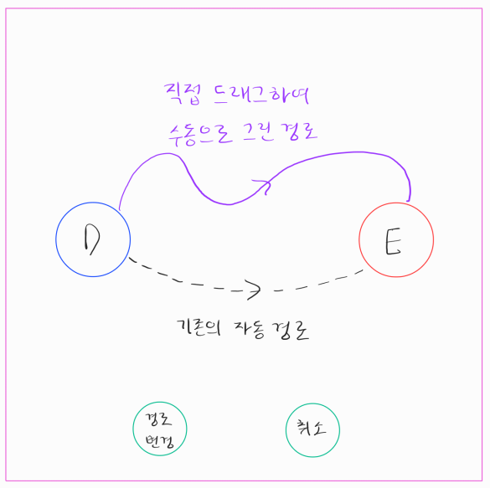
지도에서
이 부분이
자동 확대
경로 변경 -> 생성
-> 코스 관리에 새 코스가 등록됨

Slide 15
코스 수정

Slide 16
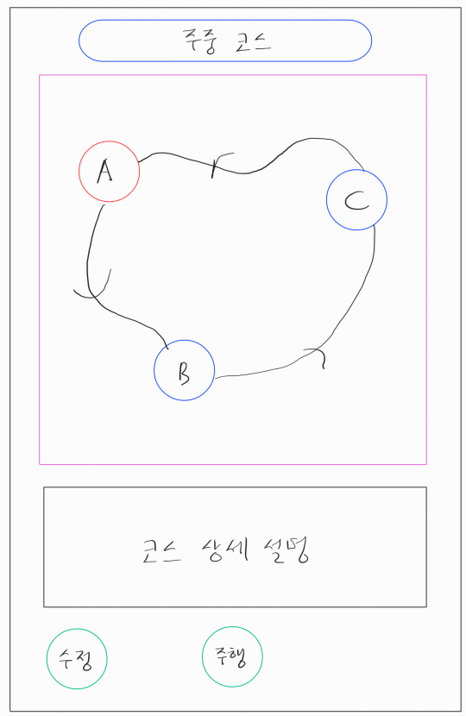
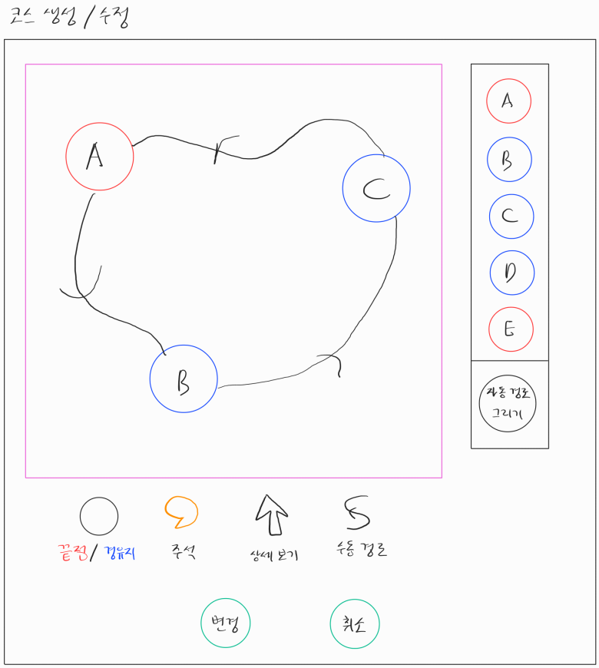
코스 그림 터치
-> 모달 창
코스 생성/수정 창으로 이동
-> 변경을 누르면 수정 완료

Slide 17
코스 주행

Slide 18
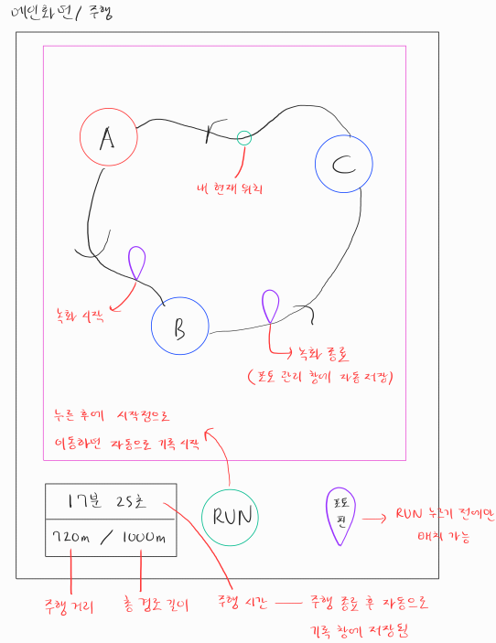
코스 그림 터치
-> 모달 창
메인 화면 창 이동
-> 상단의 지도 확대
-> 주행 대기

Slide 19
핀은 2개(시작/종료) 배치 가능
주행 종료 후
쇼츠가 포토 관리 창으로
자동 저장
핀을 지도에 배치
-> 포토 관리 창에 자동 저장
-> 쇼츠로 활용

Slide 20
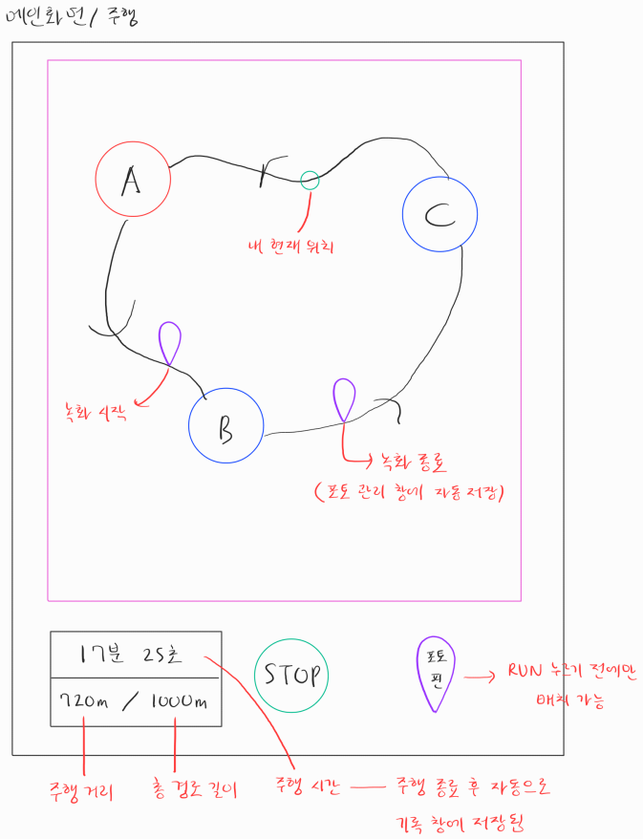
RUN 누르면 STOP으로 바뀜
STOP를 누르면
주행을 중단하고
코스 관리창으로 이동

Slide 21
포토 관리 구성

Slide 22
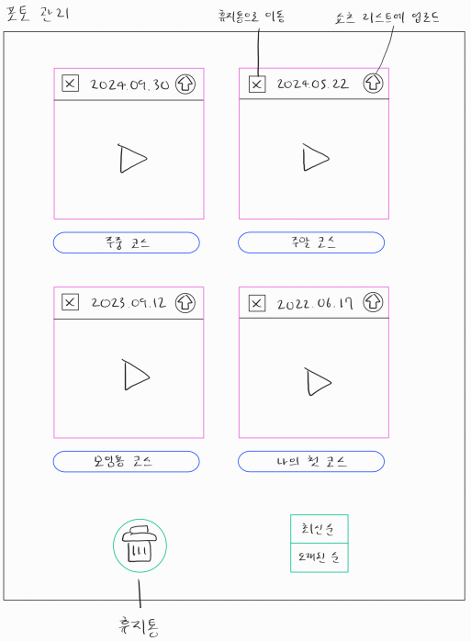
코스 주행 종료 후
쇼츠가 자동으로
포토 관리창에 저장
포토관리창으로 이동

Slide 23
기록 관리 구성

Slide 24
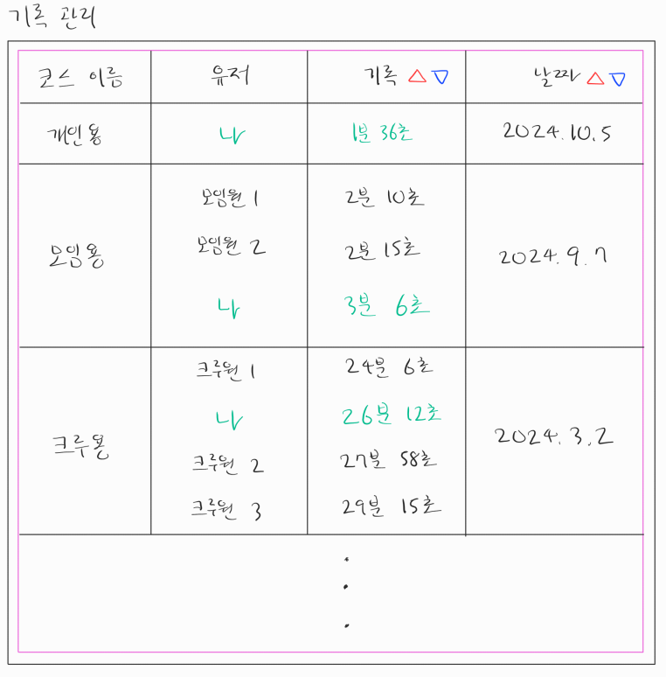
최신순/오래된순
빠름순/느림순
기록 관리창으로 이동

Slide 25
모임 관리 구성

Slide 26
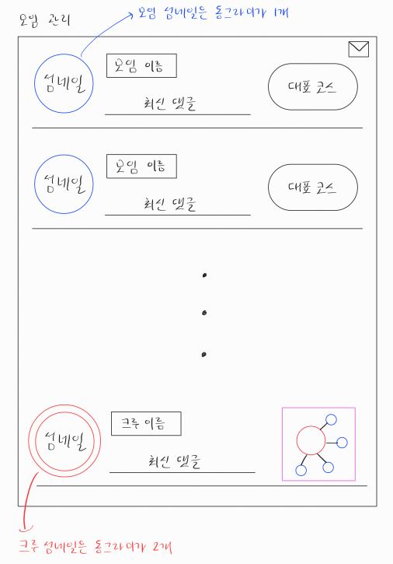
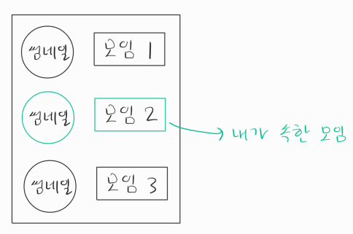
- 모임 연결 신청 메시지 확인(모임장 권한)
- 크루 초대 신청 메시지 확인(크루장 권한)
크루와 연결된 모임들
모달창

Slide 27
모임방 구성

Slide 28
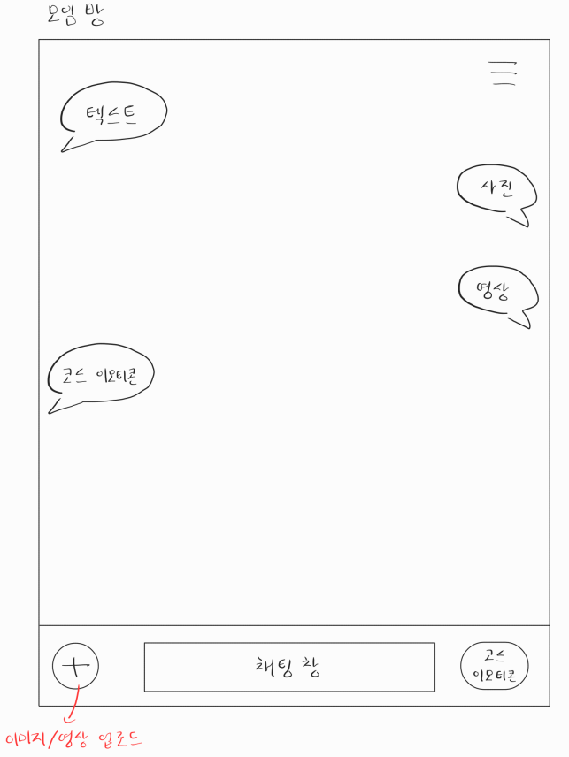
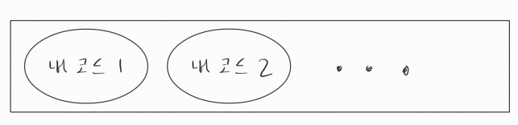
모임 구성원 확인
모임방으로 이동
코스 관리창에
저장된 코스들
터치 시
코스 이모티콘 전송
모달창

Slide 29
모임방 주행

Slide 30
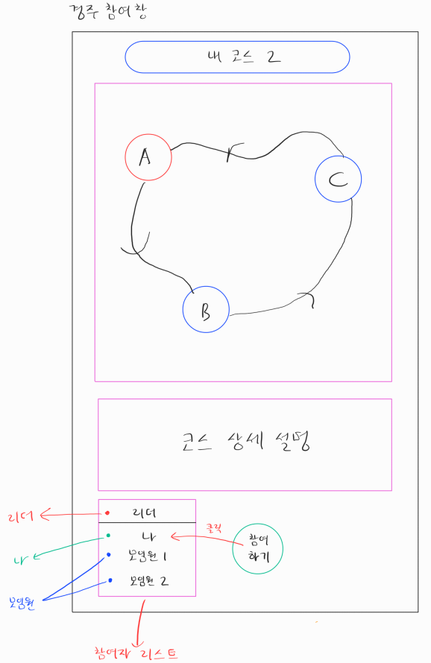
모달창
모임원들이 참여하기 버튼을 누르면
참여자 리스트에 저장된다.

Slide 31
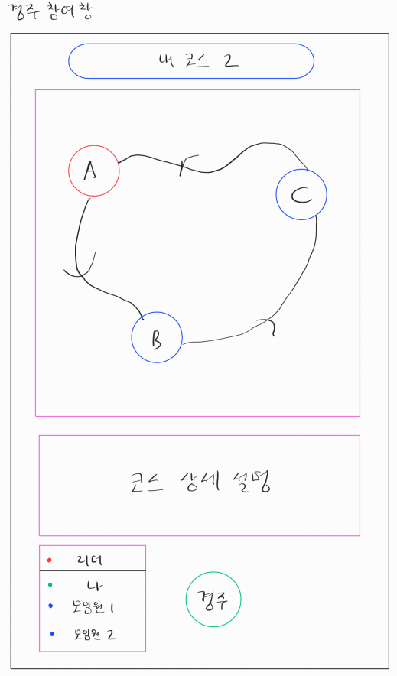
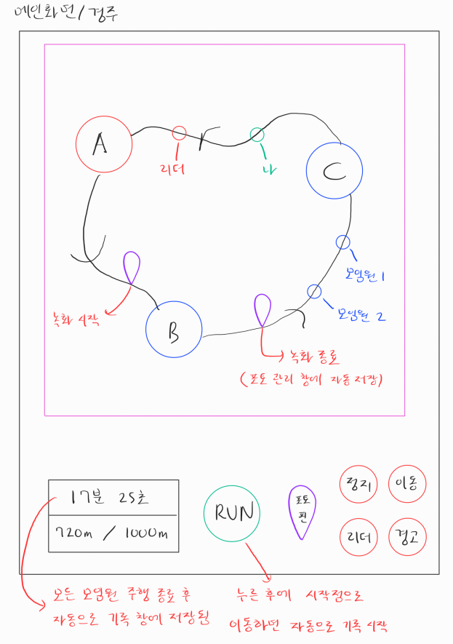
클릭 시 모든 모임원의 메인 화면의
지도가 확대 -> 경주 대기
리더의 경우 ‘참여하기’ 대신에
‘경주＇아이콘이 보임

Slide 32
모임원에게
수신원을 보냄
(리더권한)

Slide 33
크루방 구성

Slide 34
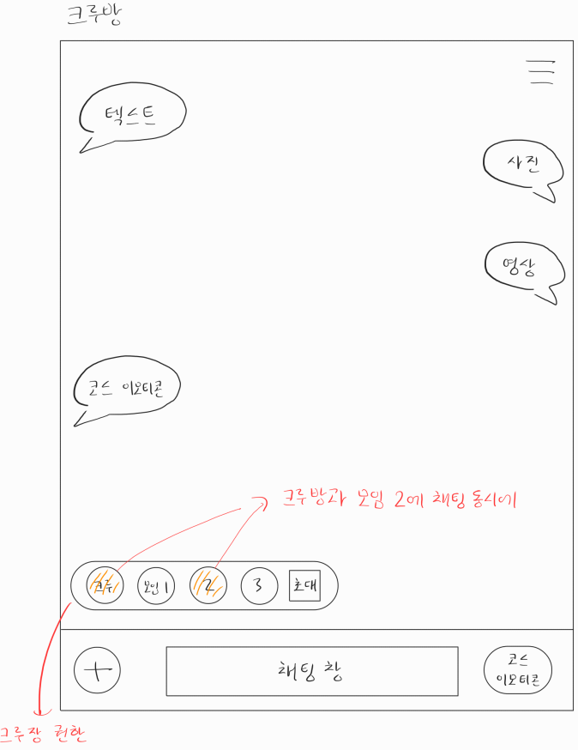
기본적인 구성은
모임방이랑 동일
원하는 방에만
따로 채팅 가능
크루방으로 이동
원하는 방에만
초대 메시지 보내기

Slide 35
크루방-모임방 연결

Slide 36
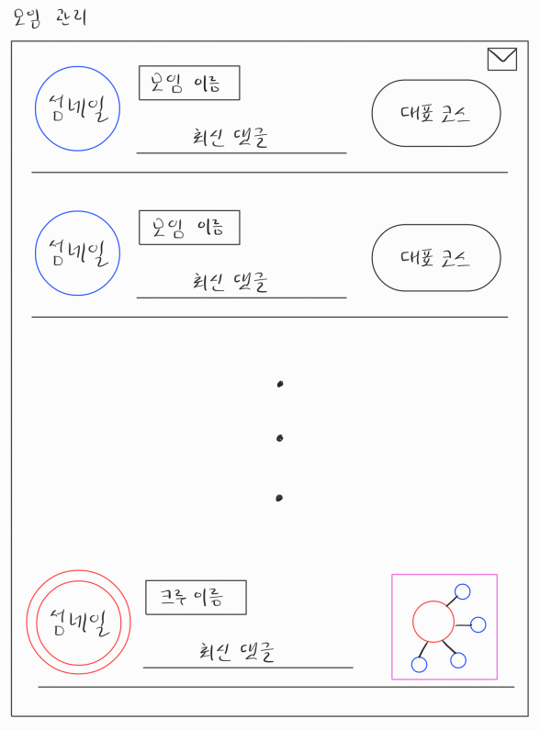
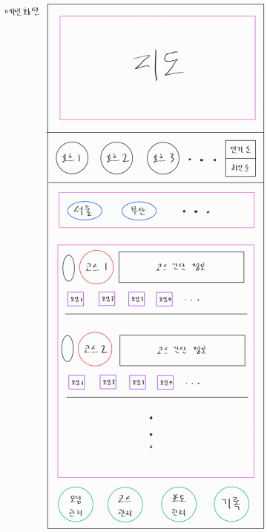
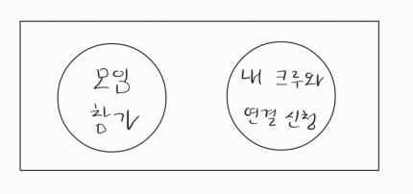
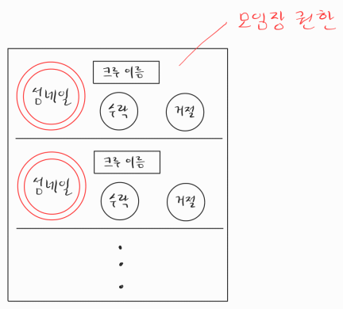
모임 연결 신청 메시지가
모임장에게 전송
모달창
크루장 권한
모달창
모임장이 수락 시
크루와 모임이 연결됨

Slide 37
크루원으로 초대

Slide 38
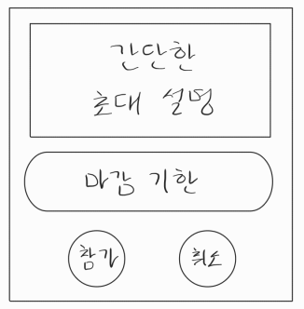
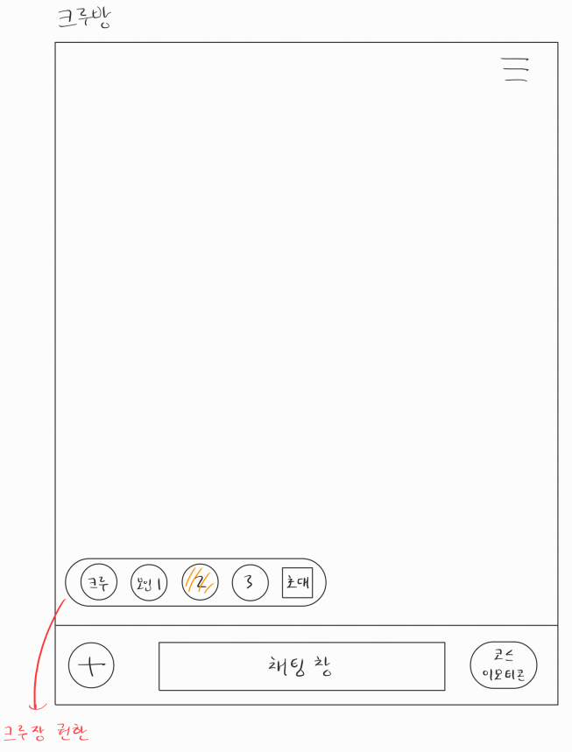
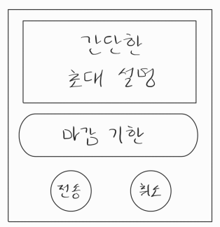
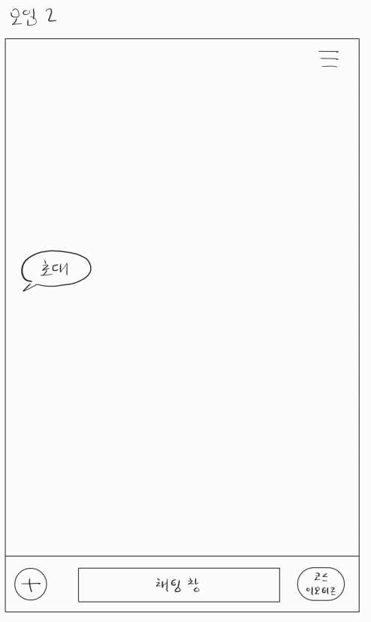
모달창
모임 2에 크루 초대 메시지 전송
모달창
각 모임원이 크루 가입을 신청

Slide 39
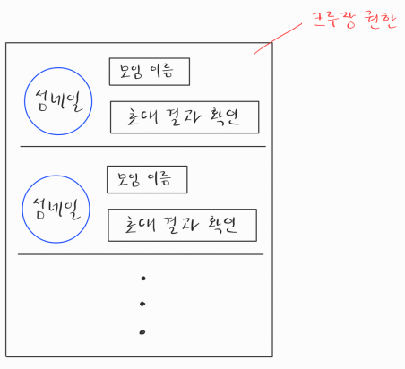
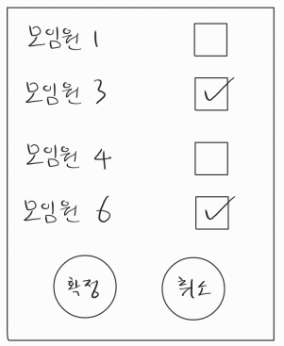
모달창
마감 종료 후
자동으로 결과 전송
모달창
가입 허가 체크란
모임원 3과 6만
크루원이 됨

